Slide 1
STONKA
Ing. Marta lazúrová
ZŠ sv. Don Bosca Zlaté Moravce

Slide 2
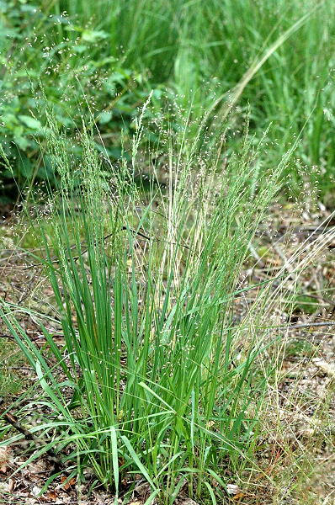
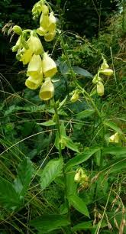
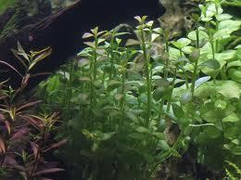
STONKA
je nadzemná časť rastliny, ktorá rastie zvislo nahor, dvíha rastlinu k svetlu

Slide 4
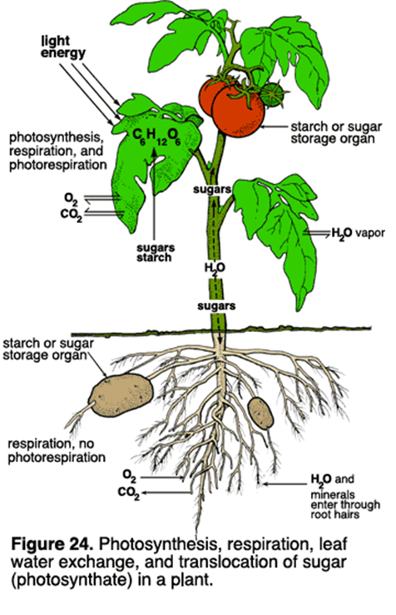
Funkcia stonky
nesie listy a rozmnožovacie
orgány
spája koreňovú sústavu a listy
rozvádza živiny (minerálne
látky) z koreňov do listov
a späť (organické látky)

Slide 5
Stonka – priečny rez

Slide 6
Dreviny
majú drevnatú stonku
Rozlišujeme:
stromy (kmeň, koruna)
kry – rozkonárenie stonky hneď
od zeme
polokry

Slide 7
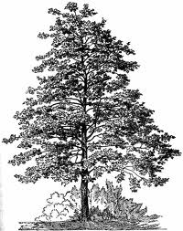
Stonka dreviny
Stonku dreviny – stromu
– tvorí kmeň a koruna
Kmeň je zhrubnutá stonka
Korunu tvoria konáre
– bočné stonky

Slide 8
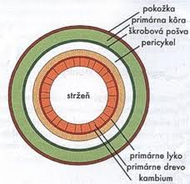
Drevnatá stonka – priečny rez

Slide 9
Prúdenie živín v stonke
Fotosyntéza = (organické látky)
listy
listy
drevo
lyko
cievny zväzok
koreň
(voda + minerálne látky)

Slide 10
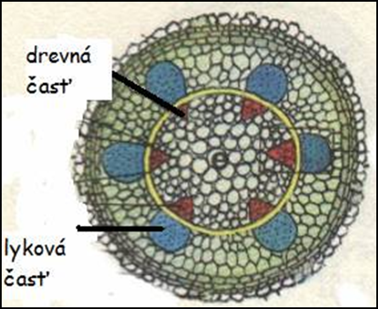
Cievne zväzky
Drevná časť cievnych zväzkov rozvádza rozpustené anorganické látky – živiny z koreňov do listov
Lyková časť vedie organické látky, ktoré vznikli pri fotosyntéze (cukor, škrob) z listov do koreňa (alebo plodov), kde sa ukladajú ako zásobné látky

Slide 11
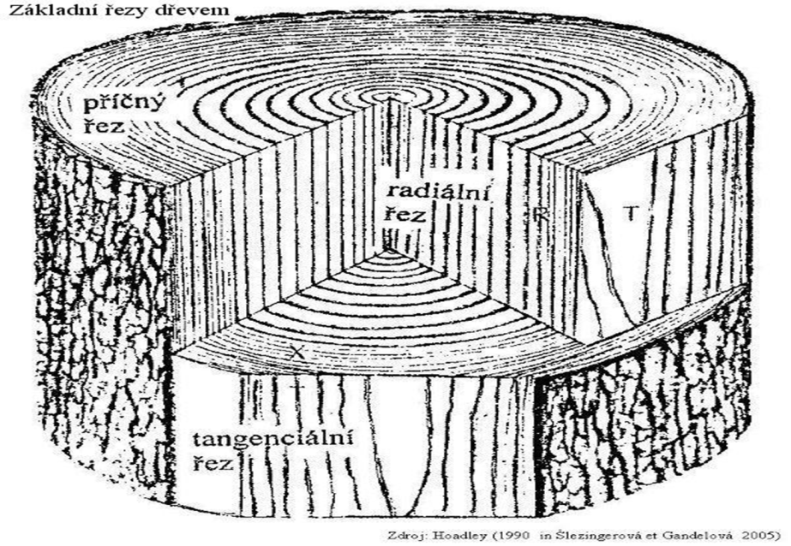
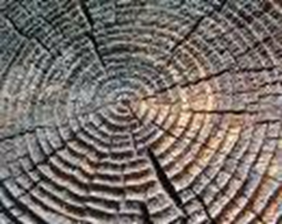
Letokruhy
V drevinách, ktoré rastú niekoľko rokov, každoročne pribúdajú bunky drevnej a lykovej časti. Prírastky dreva – vrstvy bledého a tmavého dreva sa nazývajú letokruhy.
Podľa nich sa určuje
vek stromov.

Slide 12
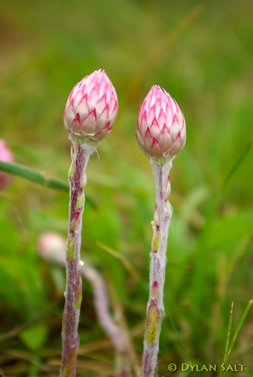
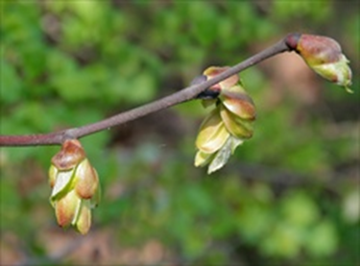
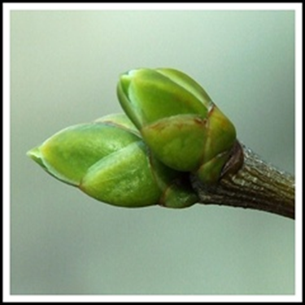
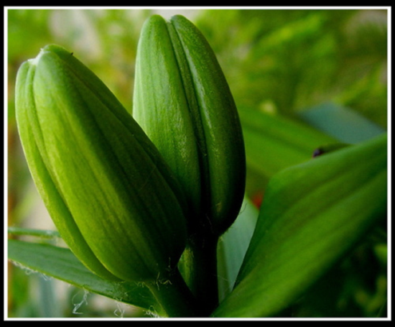
Vrcholové púčiky
nachádza sa na vrchole stonky
obsahuje bunky, ktoré sa delia, predlžujú, a tým rastie stonka do dĺžky
na bokoch stonky v pazuchách listov sú púčiky, z ktorých vyrastajú bočné stonky. Bočnými stonkami sa rastlina rozkonáruje

